Slide 1
Predição do Risco
de Readmissão Hospitalar
101 766
53
registos hospitalares
variáveis originais
Projeto final · Applied Artificial Intelligence
<30 dias
80/20
classe positiva
treino / teste
Antecipar readmissões em menos de 30 dias para apoiar decisões clínicas, seguimento e gestão hospitalar.
Autores
Isaac Mendes · 250001162
Rodrigo Calado · 250001513
Tiago Amorim · 120118010
Escola Superior de Gestão e Tecnologia · Instituto Politécnico de Santarém
Docente: Prof. Maryam Abbasi
1
Notes:
Nesta apresentação vamos abordar a predição do risco de readmissão hospitalar precoce, com foco em doentes com diabetes. O objetivo central foi perceber se é possível antecipar readmissões em menos de 30 dias a partir de dados clínicos, terapêuticos e administrativos. A ideia não é substituir a decisão clínica, mas apoiar a priorização do acompanhamento e a gestão hospitalar.

Slide 2
CONTEXTO
Problema e objetivo
Readmissão precoce como desafio clínico, operacional e de qualidade assistencial.
Porque é importante
Objetivos do trabalho
• A readmissão em menos de 30 dias é um indicador relevante de qualidade assistencial.
• Doentes com diabetes apresentam trajetórias clínicas complexas e risco heterogéneo.
• Um modelo preditivo pode ajudar a priorizar seguimento e intervenção.
• Prever a probabilidade de readmissão hospitalar em menos de 30 dias.
• Identificar variáveis clínicas e administrativas com maior influência no risco.
• Comparar modelos com perfis diferentes: interpretabilidade versus flexibilidade.
Problema: sinalizar risco antes da readmissão
Dados
Preparação
Modelos
Interpretação
2
Notes:
Neste slide apresento o problema que motivou o trabalho. A readmissão precoce é relevante porque pode indicar fragilidade clínica, necessidade de seguimento ou problemas na transição de cuidados. No caso dos doentes com diabetes, o risco é particularmente variável. Por isso, o objetivo foi construir modelos que ajudassem a prever a readmissão em menos de 30 dias e, ao mesmo tempo, perceber que variáveis explicam melhor esse risco.

Slide 3
DADOS
Dataset utilizado
Base hospitalar com informação clínica, terapêutica e administrativa de doentes com diabetes.
101 766
53
80/20
<30 dias
1999–2008
registos na base original
variáveis originais
divisão treino/teste
classe positiva
período de recolha
Origem e conteúdo
Leitura técnica
• Dataset Diabetes 130-US Hospitals.
• Inclui idade, género, raça, diagnósticos, medicação, exames e histórico hospitalar.
• Ficheiro de mapeamento usado para descodificar admission type, discharge disposition e admission source.
• O notebook lê os dados em blocos para maior eficiência de memória.
• O dashboard permite carregar os dados e repetir exploração e treino de forma interativa.
• A variável-alvo separa readmissão precoce de todos os outros casos.
3
Notes:
Este slide apresenta o dataset utilizado. A base contém 101 766 registos e 53 variáveis originais, com informação demográfica, clínica, terapêutica e administrativa. A classe positiva corresponde à readmissão em menos de 30 dias. É importante referir que algumas variáveis estavam codificadas, por isso foi usado um ficheiro de mapeamento para melhorar a interpretação de admission type, discharge disposition e admission source.

Slide 4
PREPARAÇÃO
Limpeza e transformação dos dados
A qualidade da preparação foi decisiva para tornar o problema treinável e comparável.
1
Limpeza inicial
2
Normalização semântica
• Remoção de identificadores sem valor preditivo direto.
• Eliminação de colunas com muitos valores em falta.
• Conversão dos escalões etários para valores médios.
• Mapeamento dos códigos administrativos.
3
Diagnósticos e imputação
4
Modelação
• Imputação pela moda em variáveis-chave.
• Redução da cardinalidade dos diagnósticos.
• One-hot encoding e normalização.
• Divisão estratificada em treino e teste.
Resultado: matriz final pronta para treino e comparação de modelos
4
Notes:
A preparação dos dados foi uma das etapas mais importantes. Foram removidos identificadores como encounter_id e patient_nbr, bem como colunas com muitos valores em falta, por exemplo weight, payer_code e medical_specialty. Também foi feita conversão dos escalões etários, imputação pela moda, redução da cardinalidade dos diagnósticos e codificação das variáveis categóricas. No fim, os dados ficaram prontos para treino e teste de forma comparável.

Slide 5
ALVO
Distribuição da variável-alvo
O principal desafio do problema é o forte desequilíbrio entre classes.
Leitura do resultado
• A maioria dos casos pertence à classe sem readmissão precoce.
• A accuracy isolada pode ser enganadora neste contexto.
• Em saúde, interessa sinalizar mais casos de risco, mesmo aceitando alguns falsos positivos.
• Por isso, recall, ROC-AUC e estratégias de balanceamento tornam-se métricas centrais.
11,16%
classe positiva
5
Notes:
Aqui está um dos principais desafios do projeto: o forte desequilíbrio da variável-alvo. Apenas cerca de 11,16% dos casos correspondem a readmissão precoce. Isto significa que um modelo pode ter uma accuracy aparentemente elevada apenas por prever a classe maioritária. Por isso, neste problema não basta olhar para a accuracy; é essencial observar métricas como recall e ROC-AUC, porque em saúde a identificação dos casos de risco é particularmente importante.

Slide 6
EDA
Principais observações exploratórias
O histórico de utilização hospitalar concentra boa parte do sinal preditivo.
Perfil etário
Taxa por grupos
Leitura analítica
• Os grupos etários mais velhos estão mais representados.
• A faixa [70–80) surge como a mais frequente no notebook.
• As taxas por raça são relativamente próximas.
• Isto sugere que a diferença não é explicada apenas por um fator demográfico.
• Internamentos prévios, urgência e tempo de internamento parecem mais informativos.
• O sinal útil vem sobretudo do percurso clínico recente do doente.
Mensagem-chave: a trajetória clínica recente pesa mais do que variáveis isoladas.
6
Notes:
A análise exploratória mostra que o sinal preditivo não está concentrado apenas em características demográficas. O que parece ter mais peso é o percurso clínico recente do doente: internamentos prévios, episódios de urgência, tempo de internamento e número de diagnósticos. Isto é coerente com o contexto hospitalar, porque um doente com maior utilização prévia dos serviços tende a apresentar maior complexidade clínica e maior risco de readmissão.

Slide 7
IMPORTÂNCIA
Variáveis com maior influência
O Random Forest destaca sobretudo o histórico de contacto hospitalar como sinal de risco.
number_inpatient
Interpretação
discharge_disposition
• Internamentos prévios surgem como sinal dominante.
• Tipo de alta e admissão acrescentam contexto clínico.
• Diagnósticos e duração do internamento reforçam a complexidade.
admission_type
number_diagnoses
time_in_hospital
num_emergency
7
Notes:
Neste slide interpretamos as variáveis mais influentes. A variável number_inpatient surge como dominante, o que significa que o histórico de internamentos prévios tem muito peso na previsão. Também aparecem variáveis associadas ao tipo de alta, tipo de admissão, número de diagnósticos e tempo de internamento. Em conjunto, estas variáveis apontam para um padrão claro: quanto maior a complexidade e contacto hospitalar recente, maior tende a ser o risco de readmissão.

Slide 8
MODELOS
Modelos avaliados
Foram comparadas abordagens com vantagens diferentes em interpretabilidade e sensibilidade.
Regressão Logística
Rede Neural densa
• Modelo baseline simples, estável e interpretável.
• Treinado com class_weight = balanced para lidar melhor com o desequilíbrio.
• Útil para perceber limites e ganhos de modelos mais complexos.
• Arquitetura multicamada adequada a dados tabulares.
• Uso de Batch Normalization, Dropout e class weights.
• Early stopping monitorizado por validation AUC para reduzir overfitting.
Baseline
Balanceamento
Treino
Avaliação
Interpretação
8
Notes:
Foram avaliados dois modelos com perfis diferentes. A regressão logística funciona como baseline: é simples, estável e fácil de interpretar. A rede neural é mais flexível e pode captar relações mais complexas, mas exige maior cuidado para evitar overfitting. Em ambos os casos, o desequilíbrio das classes foi tratado com pesos, para dar maior atenção à classe minoritária, que é precisamente a readmissão em menos de 30 dias.

Slide 9
RESULTADOS
Comparação de desempenho
A escolha do melhor modelo depende da prioridade: interpretar melhor ou detetar mais casos de risco.
Modelo
ROC-AUC
Recall classe positiva
Leitura
Regressão Logística
ligeiramente superior
2,77%
mais interpretável, mas quase não sinaliza risco
Rede Neural
ligeiramente inferior
29,41%
melhor para triagem e sinalização clínica
Leitura crítica
Mensagem final
• A accuracy isolada não é suficiente.
• Num cenário clínico, o recall da classe positiva tende a ser prioritário.
• A rede neural é mais útil para sinalizar risco.
• A regressão logística mantém valor como referência interpretável.
9
Notes:
Os resultados mostram que a escolha do melhor modelo depende do objetivo. A regressão logística apresenta boa separação global, mas identifica muito poucos casos positivos, com recall de 2,77%. A rede neural aumenta o recall para 29,41%, embora com menor precisão. Num contexto clínico, esta diferença é relevante, porque pode ser preferível sinalizar mais doentes em risco e depois confirmar clinicamente, em vez de deixar passar casos relevantes.

Slide 10
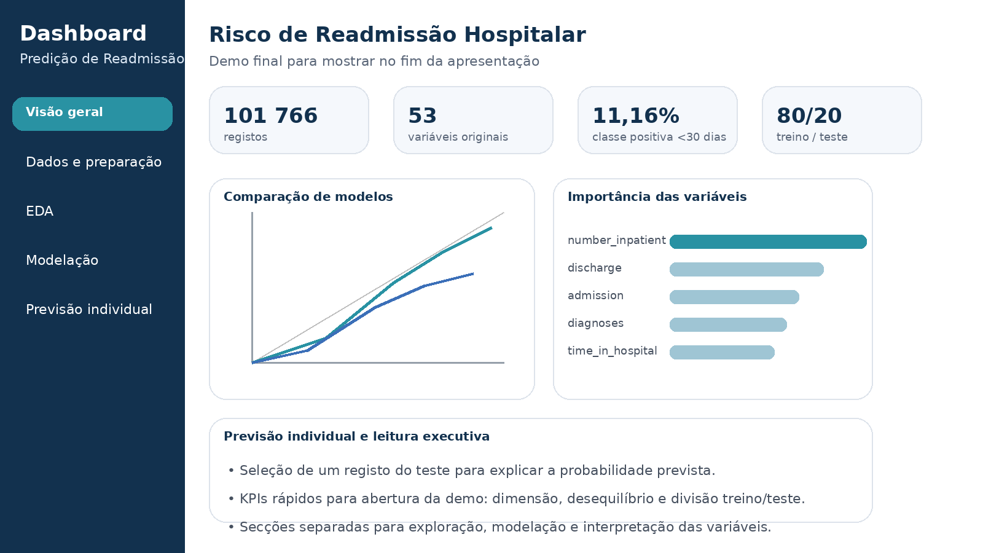
DASHBOARD
Demo opcional para o fim da apresentação
Caso haja tempo, o dashboard permite mostrar o pipeline e os resultados de forma interativa.
O que mostrar na demo
• KPIs do dataset e desequilíbrio da classe-alvo.
• Exploração rápida de idade, internamentos prévios e tempo de internamento.
• Comparação de modelos e importância das variáveis.
• Previsão individual para ilustrar a utilização prática.
Abrir demo local
http://localhost:8501
streamlit run app.py
10
Notes:
Este slide fica como apoio para uma demonstração final, caso haja tempo. A ideia é abrir o dashboard e mostrar primeiro a visão geral dos dados, depois a distribuição da classe-alvo e, por fim, a comparação dos modelos e a importância das variáveis. A demo ajuda a transformar a apresentação num exemplo prático e mostra que o trabalho não ficou apenas no notebook, podendo ser explorado de forma interativa.

Slide 11
CONCLUSÃO
Conclusões e próximos passos
Síntese final do trabalho e caminhos de melhoria.
Conclusões
Trabalho futuro
• O problema é fortemente desequilibrado, o que limita métricas globais como accuracy.
• O histórico de contacto hospitalar é o principal conjunto de sinais preditivos.
• A rede neural mostrou maior utilidade para sinalização de risco.
• A regressão logística mantém valor como baseline interpretável.
• Ajuste do threshold de decisão.
• Técnicas de reamostragem e calibração.
• Engenharia de variáveis com maior contexto clínico.
• Validação adicional antes de uso operacional.
Mensagem final: IA pode apoiar a gestão clínica quando é avaliada com métricas adequadas ao problema.
11
Notes:
Para concluir, este trabalho mostrou que a predição de readmissão precoce é possível, mas é um problema difícil devido ao desequilíbrio entre classes. A rede neural revelou-se mais útil para sinalizar risco, enquanto a regressão logística continua importante pela sua interpretabilidade. Como próximos passos, seria importante ajustar o threshold de decisão, testar técnicas de reamostragem, calibrar probabilidades e validar os modelos com maior robustez. A mensagem final é que a inteligência artificial pode apoiar decisões clínicas, desde que seja interpretada com cuidado e avaliada com métricas adequadas.

